Slide 1
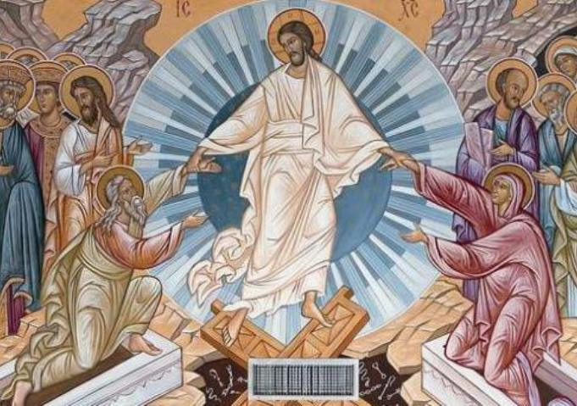
ГОСПОДЊИ ПРАЗНИЦИ

Slide 2
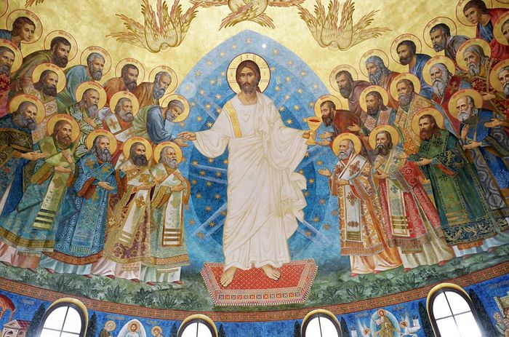
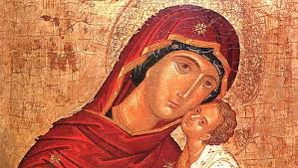
ПрАЗНИКЕ У ЦРКВИ ДИЈЕЛИМО НА: ГОСПОДЊЕ, БОГОРОДИЧИНЕ И ПРАЗНИКЕ СВЕТИХ

Slide 3
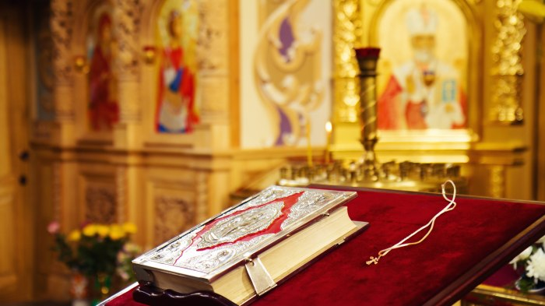
Господње празнике дијелимо на: покретне и непокретне

Slide 4
ПОКРЕТНИ ПРАЗНИЦИ:
ВАСКРС
ЦВИЈЕТИ
ВАЗНЕСЕЊЕ ГОСПОДЊЕ (СПАСОВДАН)
СИЛАЗАК СВЕТОГ ДУХА НА АПОСТОЛЕ (ДУХОВИ – ПЕДЕСЕТНИЦА)

Slide 5
НЕПОКРЕТНИ ПРАЗНИЦИ:
БОЖИЋ
БОГОЈАВЉЕЊЕ
ПРЕОБРАЖЕЊЕ
КРСТОВДАН

Slide 6
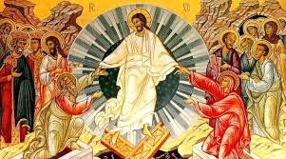
ВАСКРСЕЊЕ ХРИСТОВО ЗАУЗИМА ЦЕНТРАЛНО МЈЕСТО МЕЂУ ПРАЗНИЦИМА

Slide 7
Када се празнују?
БОЖИЋ | 7 дана прије Васкрса
БОГОЈАВЉЕЊЕ | 19. август
КРСТОВДАН | 50 дана послије Васкрса
ПРЕОБРАЖЕЊЕ | 7. јануар
ЦВИЈЕТИ | Од 4. априла до 8. маја
СПАСОВДАН | 27. септембар
ДУХОВИ | 40 дана послије Васкрса
ВАСКРС | 19. јануар

Slide 8
Домаћа задаћа: - одговори на питања у уџбенику на страни 36! - Ријеши осмосмјерку у радној свесци на страни 15!

